Slide 1

Thứ ngày tháng 12 năm 2023
Đạo đức
Bảo quản đồ dùng gia đình ( tiết 1)

Slide 2
Khởi động

Slide 3


Slide 4



Bài
8
Bảo quản đồ dùng gia đình

Slide 5
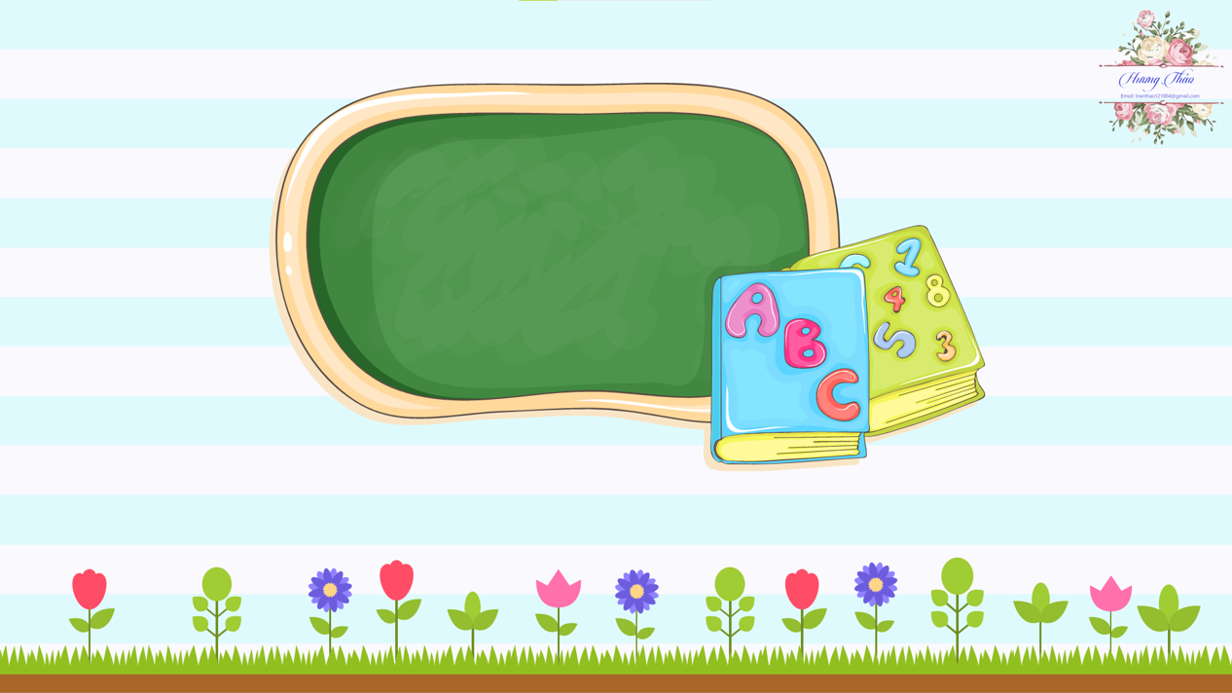
Tiết 1

Slide 6














Khám phá

Slide 7


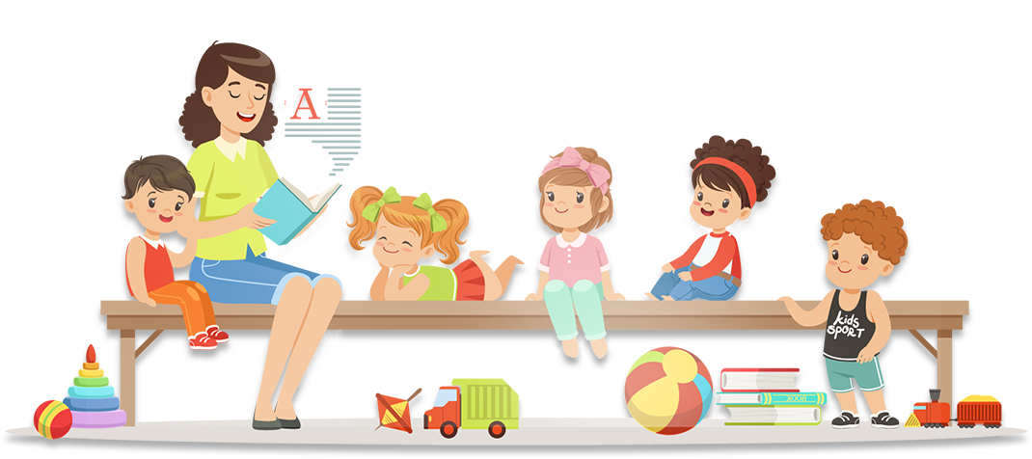
Hoạt động 1:
Tìm hiểu cách bảo quản đồ dùng gia đình
và ý nghĩa của việc làm đó.

Slide 8

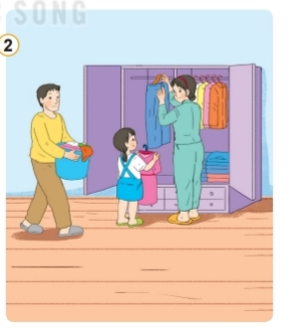
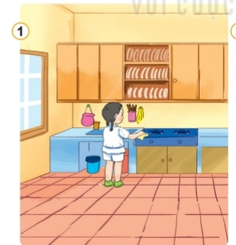



Em nhận xét việc bảo quản đồ dùng gia đình của
các bạn dưới đây:

Slide 9

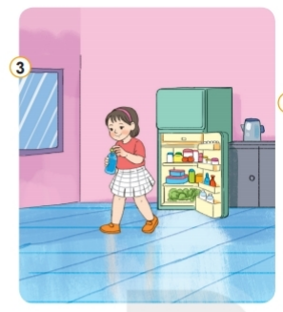
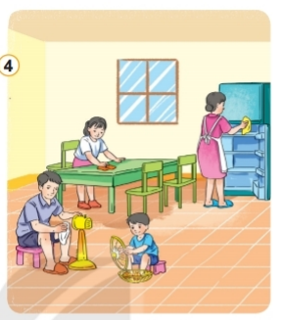
Em nhận xét việc bảo quản đồ dùng gia đình của
các bạn dưới đây:

Slide 10
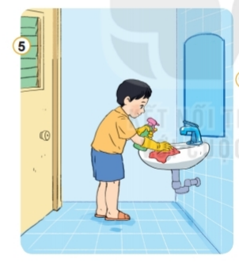
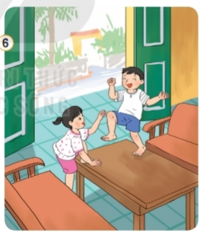
Em nhận xét việc bảo quản đồ dùng gia đình của
các bạn dưới đây:

Slide 11


Theo em việc bảo quản đồ dùng gia đình có ích lợi gì?
Notes:
11

Slide 12
Lợi ích của việc bảo quản đồ dùng gia đình:
+ Bảo quản đồ dùng gia đình giúp đồ dùng luôn sách sẽ, bền đẹp, sử dụng được lâu dài…
+ Qua đó giúp em rèn luyện tính ngăn nắp, gọn gàng và ý thức trách nhiệm trong cuộc sống sử dụng đồ dùng cá nhân.

Slide 13

Kể thêm những việc cần làm để bảo quản đồ dùng gia đình?
Đồ dùng phòng khách: Sắp xếp ngăn nắp, luôn giữ gìn bàn ghế, cốc chén…sạch sẽ; nên lau bụi bàn ghế tủ ít nhất 1 tuần /lần bằng vải mềm, ẩm; Những đồ dễ vỡ cần nhẹ tay, cẩn thận khi sử dụng
Đồ dùng phòng bếp: Sắp xếp ngăn nắp, đúng vị trí; vệ sinh sạch sẽ sau khi sử dụng; không nên phơi đồ dùng bằng gỗ nơi có ánh sáng, gần nguồn điện; không nên sử dụng đồ nhựa để đựng thức ăn nóng hoặc thức ăn nhiều dầu mỡ

Slide 14
Đồ dùng khu vực nhà vệ sinh: Thường xuyên lau rửa nhà vệ sinh sạch sẽ, nhất là gương, chậu rửa mặt, bồn cầu; sau khi tắm nên dùng chổi quét sạch nước trên sàn từ chỗ cao xuống chỗ thấp.

Slide 15
Vận dụng, trải nghiệm

